Slide 1
Convolution Neural Networks
网络结构介绍

Slide 2
1、卷积神经网络的概念
上世纪60年代，Hubel等人通过对猫视觉皮层细胞的研究，提出了感受野这个概念，到80年代，Fukushima在感受野概念的基础之上提出了神经认知机的概念，可以看作是卷积神经网络的第一个实现网络，神经认知机将一个视觉模式分解成许多子模式（特征），然后进入分层递阶式相连的特征平面进行处理，它试图将视觉系统模型化，使其能够在即使物体有位移或轻微变形的时候，也能完成识别。
卷积神经网络是多层感知机（MLP）的变种，由生物学家休博尔和维瑟尔在早期关于猫视觉皮层的研究发展而来，视觉皮层的细胞存在一个复杂的构造，这些细胞对视觉输入空间的子区域非常敏感，称之为感受野。CNN由纽约大学的Yann Lecun于1998年提出，其本质是一个多层感知机，成功的原因在于其所采用的局部连接和权值共享的方式：一方面减少了权值的数量使得网络易于优化另一方面降低了模型的复杂度，也就是减小了过拟合的风险。该优点在网络的输入是图像时表现的更为明显，使得图像可以直接作为网络的输入，避免了传统识别算法中复杂的特征提取和数据重建的过程，在二维图像的处理过程中有很大的优势，如网络能够自行抽取图像的特征包括颜色、纹理、形状及图像的拓扑结构，在处理二维图像的问题上，特别是识别位移、缩放及其他形式扭曲不变性的应用上具有良好的鲁棒性和运算效率等。

Slide 3
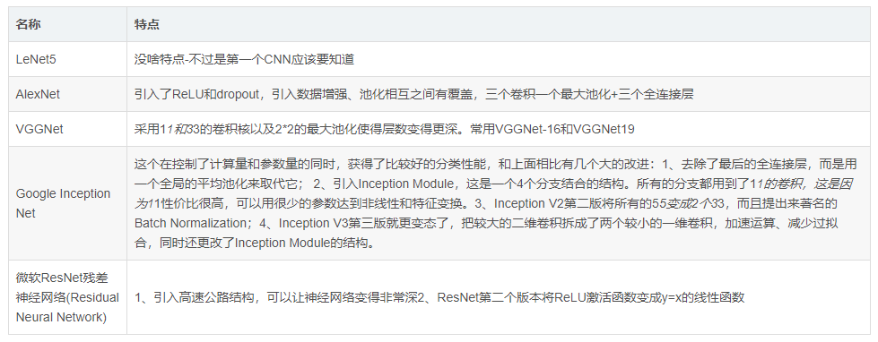
1、卷积神经网络的概念

Slide 4
2、发展过程
1986年Rumelhart等人提出了人工神经网络的反向传播算法，掀起了神经网络在机器学习中的热潮，神经网络中存在大量的参数，存在容易发生过拟合、训练时间长的缺点，但是对比Boosting、Logistic回归、SVM等基于统计学习理论的方法（也可以看做具有一层隐层节点或不含隐层节点的学习模型，被称为浅层模型）来说，具有较大的优越性。浅层模型为什么效果没有深层模型好？浅层学习模型通常要由人工的方法来获得好的样本特性，在此基础上进行识别和预测，因此方法的有效性在很大程度上受到特征提取的制约。
深度学习的提出：2006年，Hinton提出了深度学习，两个主要的观点是：多隐层的人工神经网络具有优异的特征学习能力，学习到的数据更能反映数据的本质特征有利于可视化或分类。
深度学习取得成功的原因：大规模数据（例如ImageNet），为深度学习提供了好的训练资源。计算机硬件的飞速发展，特别是GPU的出现，使得训练大规模上网络成为可能
深度学习的思想：深度神经网络的基本思想是通过构建多层网络，对目标进行多层表示，以期通过多层的高层次特征来表示数据的抽象语义信息，获得更好的特征鲁棒性。

Slide 5
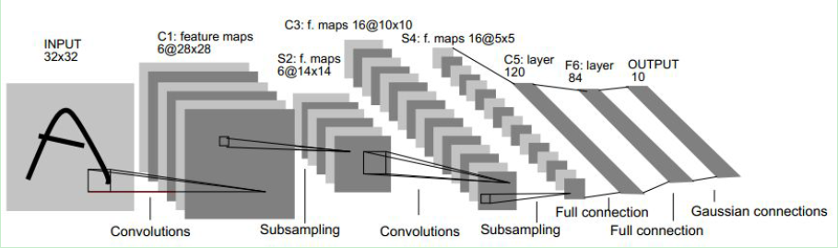
LeNet-5的结构示意图

Slide 6
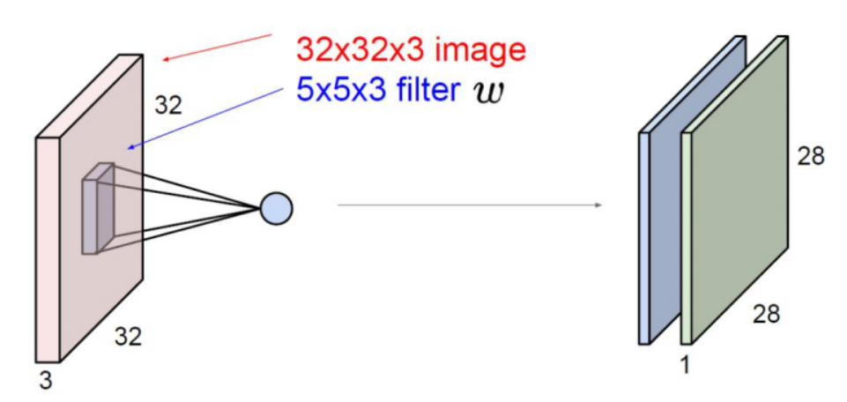
卷积的概念
32x32x3的图，经过两个5x5x3的滤波器卷积，得到相应的输出；
（B,C,H,W）的记录格式，pytorch工具；
Padding的概念；Stride的概念；感受野的概念；feature-map的概念；

Slide 7
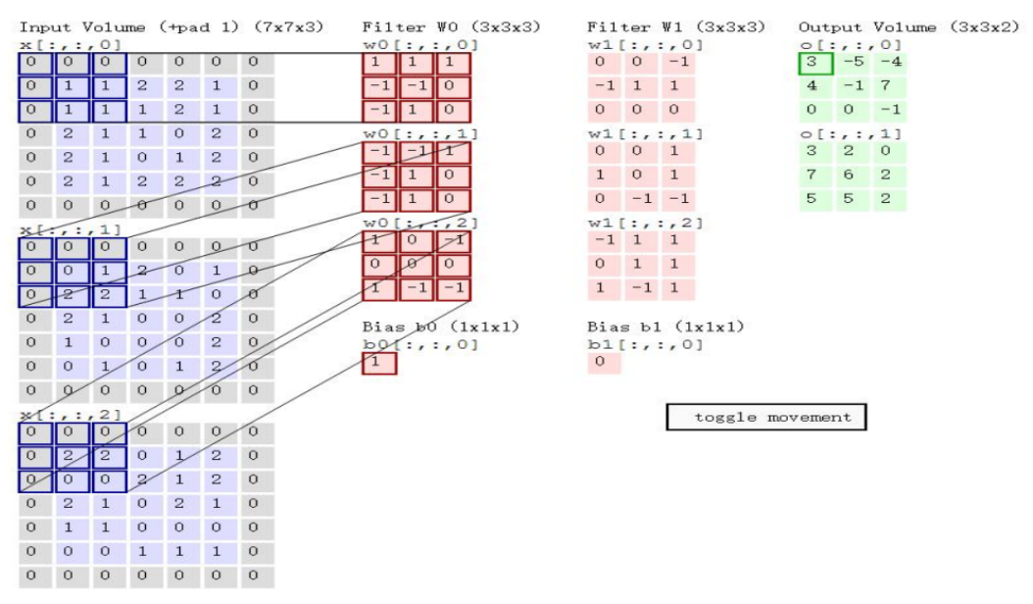
卷积的概念

Slide 8
卷积的概念
假设输入大小为(H,W)，滤波器大小为(FH,FW)，输出大小为(OH,OW)，填充为P，步幅为S。此时，输出大小公式：
OH = （H + 2 P − F H ）/ S + 1
OW = （W + 2 P − F W ） / S + 1
举例：
输入大小：（28，31）；
填充：2；步幅：3；
滤波器大小：（5,5）
OH = (28 + 2 ∗ 2 − 5) / 3 + 1 = 10
OW = (31 + 2 ∗ 2 − 5) / 3 + 1 = 11
问：输入（1，3，640，480），要想输出（5，10，640，480）的feature-map，5x5的卷积核要多少个，每个的深度是多少，padding是多少，stride是多少，总共参数是多少，总共计算了多少次乘法？

Slide 9
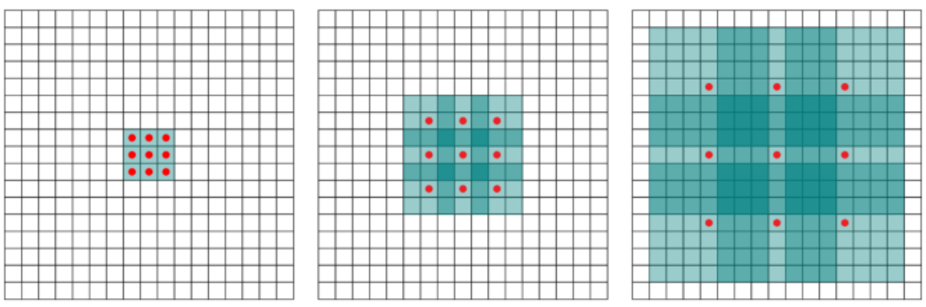
卷积的概念
Dilated convolution（空洞卷积）

Slide 10
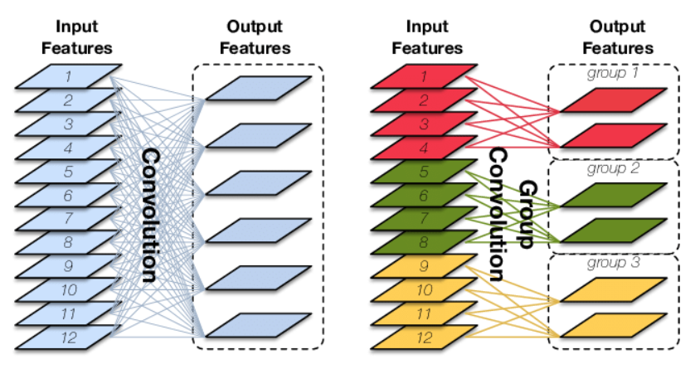
卷积的概念
Group convolution 和 Depthwise Convolution

Slide 11



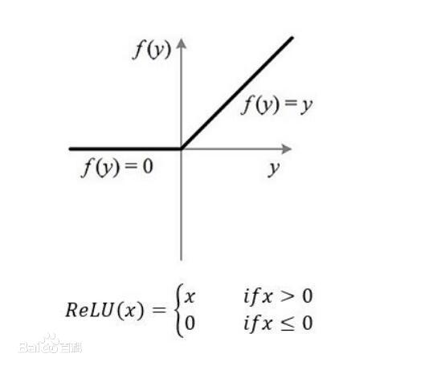
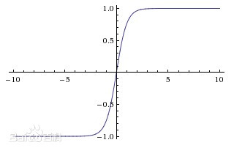
激活函数
sigmoid
双曲正切tanh
Relu

Slide 12
激活函数
sigmoid
双曲正切tanh
Relu
引入激活函数是为了增加神经网络模型的非线性。没有激活函数的每层都相当于矩阵相乘。就算你叠加了若干层之后，无非还是个矩阵相乘罢了。
如果不用激活函数，每一层输出都是上层输入的线性函数，无论神经网络有多少层，输出都是输入的线性组合，这种情况就是最原始的感知机（Perceptron）。
如果使用的话，激活函数给神经元引入了非线性因素，使得神经网络可以任意逼近任何非线性函数，这样神经网络就可以应用到众多的非线性模型中。
选择哪个好；实现问题；

Slide 13
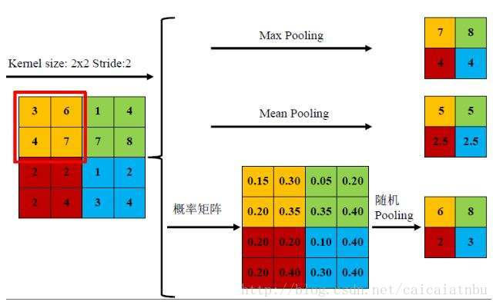
下采样subsampling，池化函数（pooling）
池化操作是利用一个矩阵窗口在张量上进行扫描，将每个矩阵中的通过取最大值或者平均值等来减少元素的个数（最大值和平均值的方法可以使得特征提取拥有“平移不变性”，也就说图像有了几个像素的位移情况下，依然可以获得稳定的特征组合，平移不变形对于识别十分重要）。

Slide 14
下采样subsampling，池化函数（pooling）
1) 池化层可以减少feature map的尺寸, 进而减少计算量；
2) 池化层可以增加感受野；
3) 池化层可以带来特征的平移, 旋转等不变性.
4) (最大值等)池化层一般是非线性操作, 可以增强网络的表达能力. 激活层一般也是非线性的.

Slide 15
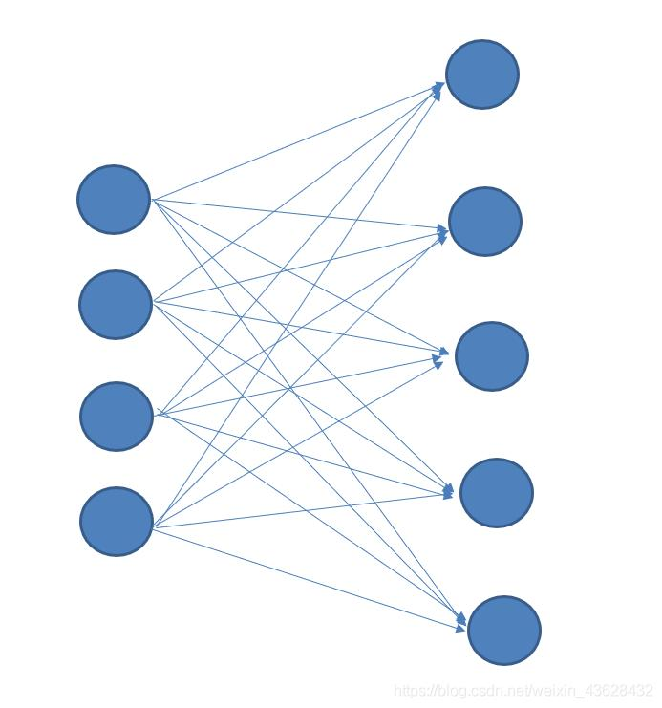
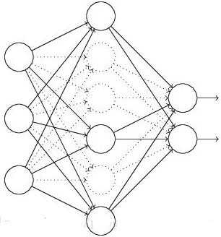
全连接层FC
直白的说，就是MLP的结构，是用来最终分类的！！
Dropout是为了防止过拟合的！！Dropout 一般在全连接层使用

Slide 16
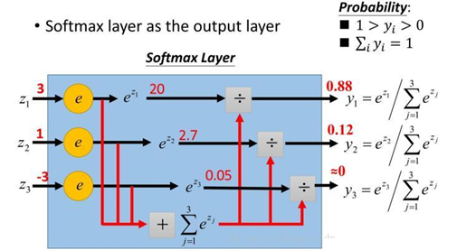
Softmax函数，sigmoid函数和交叉熵（Cross Entropy）

Slide 17
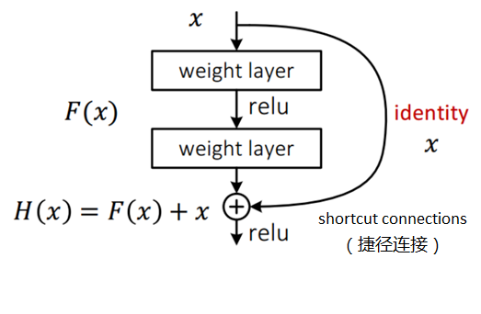
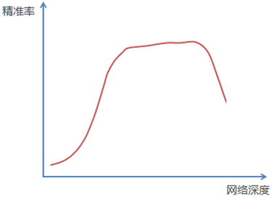
ResNet结构和梯度消失的问题
神经网络在反向传播过程中要不断地传播梯度，而当网络层数加深时，梯度在传播过程中会逐渐消失（假如采用Sigmoid函数，对于幅度为1的信号，每向后传递一层，梯度就衰减为原来的0.25，层数越多，衰减越厉害），导致无法对前面网络层的权重进行有效的调整。
有可能需要1x1的卷积来调整通道数

Slide 18
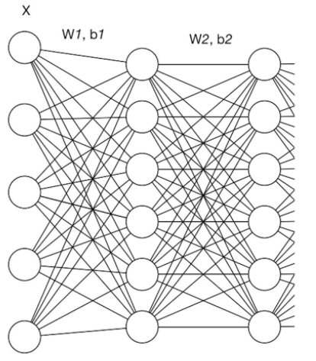
Batch Normalization（BN）
在深度学习中，由于问题的复杂性，我们往往会使用较深层数的网络进行训练，深层神经网络的训练调参困难且复杂。在这个过程中，我们需要去尝试不同的学习率、初始化参数方法等方式来帮助我们的模型加速收敛。深度神经网络之所以如此难训练，其中一个重要原因就是网络中层与层之间存在高度的关联性与耦合性。
随着训练的进行，网络中的参数也随着梯度下降在不停更新。一方面，当底层网络中参数发生微弱变化时，由于每一层中的线性变换与非线性激活映射，这些微弱变化随着网络层数的加深而被放大（类似蝴蝶效应）；另一方面，参数的变化导致每一层的输入分布会发生改变，进而上层的网络需要不停地去适应这些分布变化，使得我们的模型训练变得困难。上述这一现象叫做Internal Covariate Shift。

Slide 19
Batch Normalization（BN）
Batch Normalization的原论文作者给了Internal Covariate Shift一个较规范的定义：在深层网络训练的过程中，由于网络中参数变化而引起内部结点数据分布发生变化的这一过程被称作Internal Covariate Shift。
（1）上层网络需要不停调整来适应输入数据分布的变化，导致网络学习速度的降低
（2）网络的训练过程容易陷入梯度饱和区，减缓网络收敛速度
对于激活函数梯度饱和问题，有两种解决思路。第一种就是更为非饱和性激活函数，例如线性整流函数ReLU可以在一定程度上解决训练进入梯度饱和区的问题。另一种思路是，我们可以让激活函数的输入分布保持在一个稳定状态来尽可能避免它们陷入梯度饱和区，这也就是Normalization的思路。

Slide 20
Batch Normalization（BN）
白化（Whitening）是机器学习里面常用的一种规范化数据分布的方法，主要是PCA白化与ZCA白化。白化是对输入数据分布进行变换，进而达到以下两个目的：
使得输入特征分布具有相同的均值与方差。其中PCA白化保证了所有特征分布均值为0，方差为1；而ZCA白化则保证了所有特征分布均值为0，方差相同；
去除特征之间的相关性。
通过白化操作，我们可以减缓ICS的问题，进而固定了每一层网络输入分布，加速网络训练过程的收敛。
白化过程计算成本太高，并且在每一轮训练中的每一层我们都需要做如此高成本计算的白化操作；
白化过程由于改变了网络每一层的分布，因而改变了网络层中本身数据的表达能力。底层网络学习到的参数信息会被白化操作丢失掉。

Slide 21
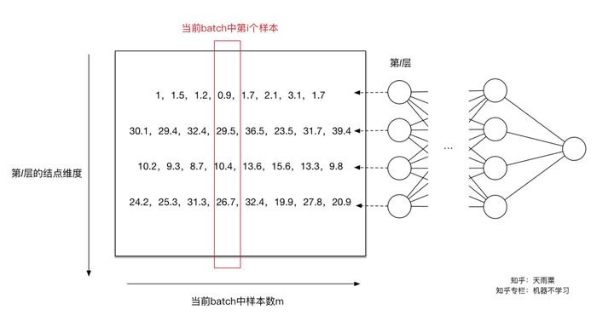
Batch Normalization（BN）
解决思路，一方面，我们提出的normalization方法要能够简化计算过程；另一方面又需要经过规范化处理后让数据尽可能保留原始的表达能力。于是就有了简化+改进版的白化——Batch Normalization。

Slide 22
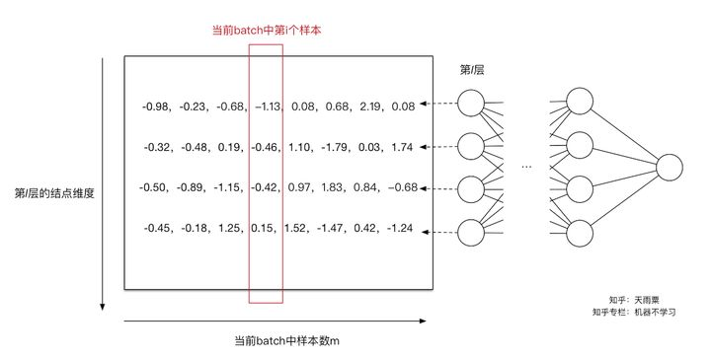
Batch Normalization（BN）

Slide 23
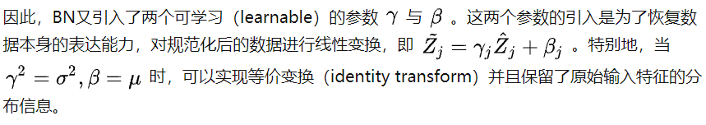
Batch Normalization（BN）
通过上面的变换，我们解决了第一个问题，即用更加简化的方式来对数据进行规范化，使得输入每个特征的分布均值为0，方差为1。
如同上面提到的，Normalization操作我们虽然缓解了ICS问题，让每一层网络的输入数据分布都变得稳定，但却导致了数据表达能力的缺失。也就是我们通过变换操作改变了原有数据的信息表达（representation ability of the network），使得底层网络学习到的参数信息丢失。另一方面，通过让每一层的输入分布均值为0，方差为1，会使得输入在经过sigmoid或tanh激活函数时，容易陷入非线性激活函数的线性区域。

Slide 24
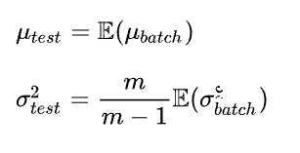
Batch Normalization（BN）
我们知道BN在每一层计算的均值与方差都是基于当前batch中的训练数据，但是这就带来了一个问题：我们在测阶段，有可能只需要预测一个样本或很少的样本，没有像训练样本中那么多的数据，此时均值和方差的计算一定是有偏估计，这个时候我们该如何进行计算呢？
（1）BN使得网络中每层输入数据的分布相对稳定，加速模型学习速度
（2）BN使得模型对网络中的参数不那么敏感，简化调参过程，使得网络学习更加稳定

Slide 25
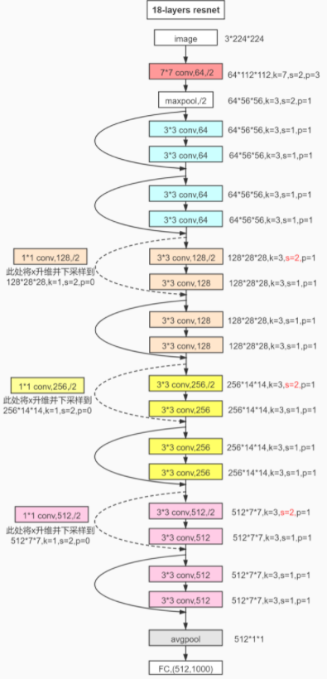
Batch Normalization（BN）

